Slide 1
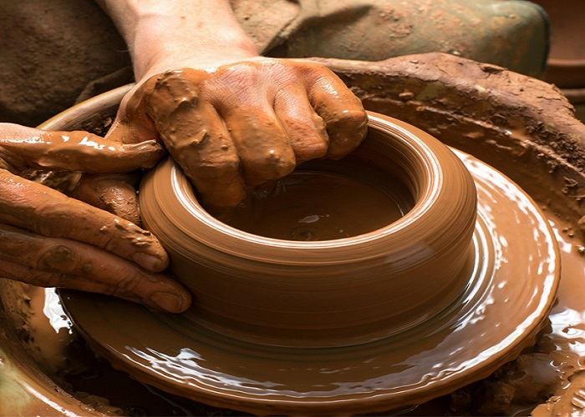
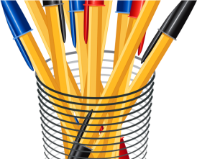
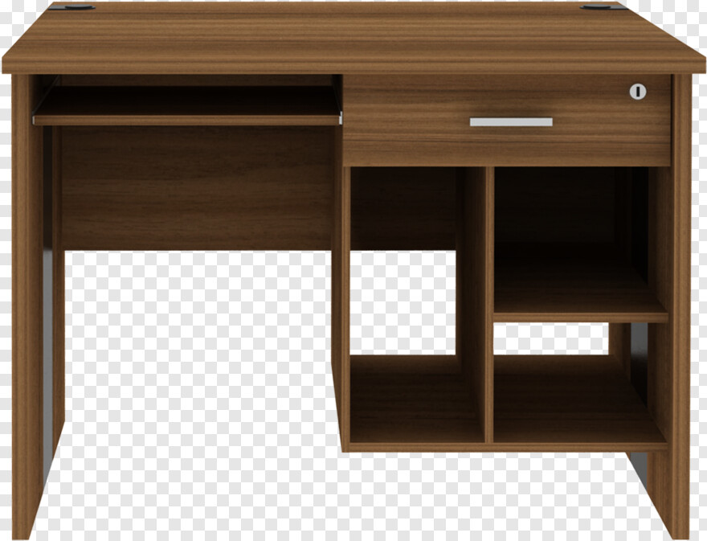
ডিজিটাল ক্লাসে স্বাগতম

Slide 2
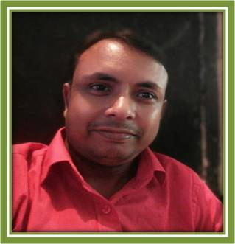
পরিচিতি
সুজিত দেব
সহকারী শিক্ষক
শ্রীমতপুর সরকারি প্রাথমিক বিদ্যালয়
নবীগঞ্জ , হবিগঞ্জ ।
আমার বাংলা বই
পঞ্চম শ্রেণি

Slide 3
চল একটি ভিডিও দেখি
ভিডিও টি দেখতে লিংকে ক্লিক করুন

Slide 4
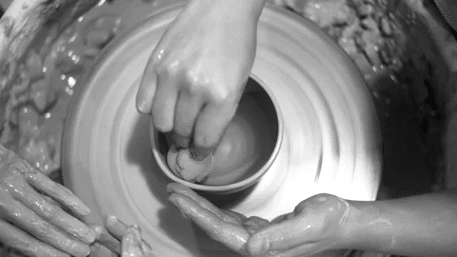
আমাদের আজকের পাঠ
শখের মৃৎশিল্প
আমরা দুটি ---- কারিগরি জ্ঞান ।
পাঠ- ৩
পৃষ্ঠা : ৩৫ -- ৩৯

Slide 5
শিখনফল
এই পাঠ শেষে শিক্ষার্থীরা --------
শোনা:
১.২.১ উচ্চারিত পঠিত বাক্য , কথা মনোযোগ সহকারে শুনবে ।
বলা:
১.৩.৩ যুক্তবর্ণ সহযোগে তৈরি শব্দ ও অনুরূপ শব্দযুক্ত বাক্য স্পষ্ট ও শুদ্ধভাবে বলতে পারবে ।
পড়া:
১.৩.১পাঠে ব্যবহৃত যুক্তব্যঞ্জন সংবলিত শব্দ শুদ্ধ উচ্চারণে পড়তে পারবে ।
১.৫.২বিরামচিহ্ন দেখে অর্থযতি ও শ্বাসযতি বজায় রেখে সাবলীলভাবে অনুচ্ছেদ পড়তে পারবে ।
লেখা:
১.৪.১যুক্তব্যঞ্জন ভেঙ্গে লিখতে পারবে ।
১.৪.২ যুক্তব্যঞ্জন ব্যবহার করে নতুন নতুন শব্দ লিখতে পারবে ।

Slide 6
পূর্ব পাঠ আলোচনা
টেপা পুতুল কী ?
শিল্পকলা কী ?
মৃৎশিল্প কী ?
মৃৎশিল্পের জন্য কেমন মাটি প্রয়োজন ?

Slide 7
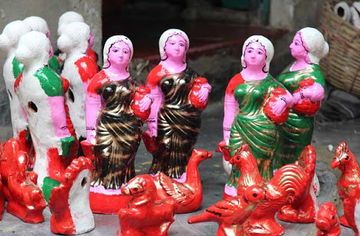
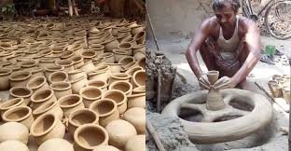
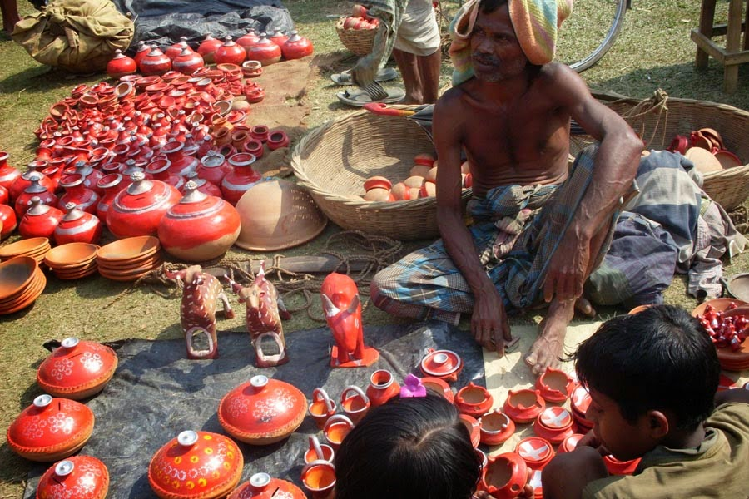
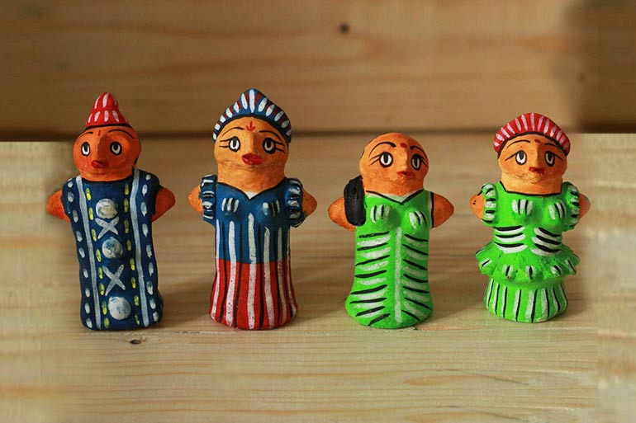
নিচের ছবিগুলো মনোযোগ সহকারে দেখ
এগুলো কিসের ছবি
টেপা পুতুল ,মাটির জিনিস

Slide 8
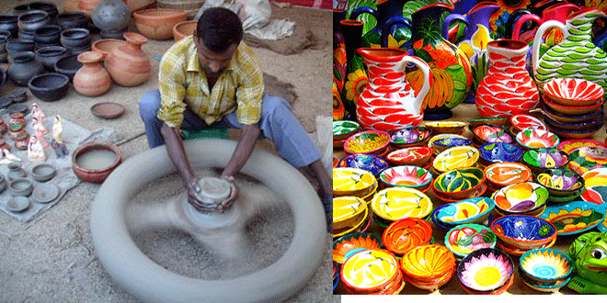
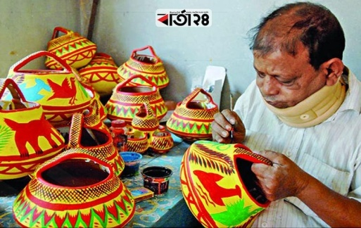
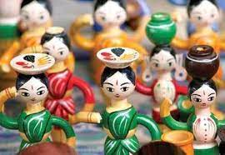
চল পাঠে প্রবেশ করার পূর্বে কিছু শব্দ ‍,শব্দের অর্থ ও বাক্য জেনে নেই -
শব্দ | ছবি | শব্দের অর্থ | বাক্য
মাটির তৈরি শিল্পকর্মকে মৃৎশিল্প বলে ।
মৃৎশিল্প
মাটির শিল্প
রেখা দিয়ে আঁকা ছবি
নকশা খুব সুন্দর হয়েছে ।
নকশা
আমার শখ বাগান করা ।
শখ
মনের ইচ্ছা

Slide 9
আগের পাঠের যুক্তবর্ণ গুলো এক এক জন করে বলবে ,আমি বোর্ডে লিখব ----
এভাবে এক এক জন করে বোর্ডে এসে ভেঙ্গে দেখাবে ---
ল্প
ল+প
জ+ঞ
জ্ঞ
ন+দ
ন্দ

Slide 10
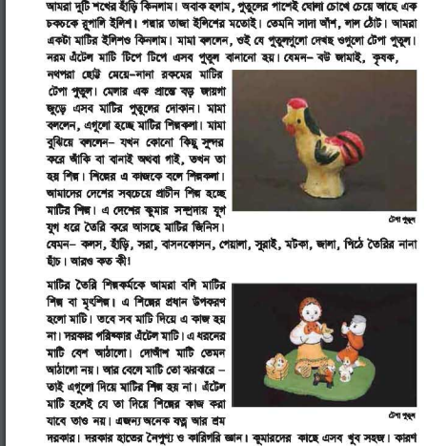
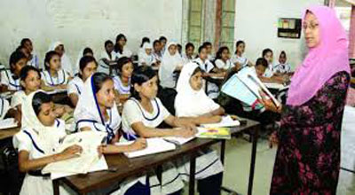
শিক্ষকের পাঠ

Slide 11
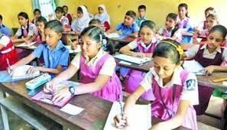
শিক্ষার্থীর পাঠ
পাঠ্যাংশটুকু শুদ্ধ ও স্পষ্ঠ উচ্চারণে পড়

Slide 12
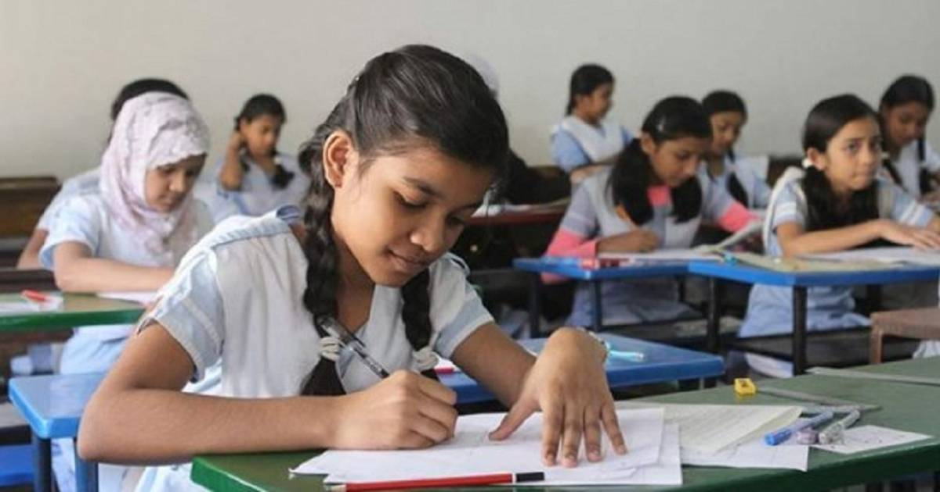
একক কাজ
পাঠ্যাংশটুকু শুদ্ধ ও স্পষ্ট উচ্চারণে পড়

Slide 13
সরব পাঠ
নিচের পাঠ্যাংশটুকু তোমরা মনোযোগ সহকারে সরবে পড়

Slide 14
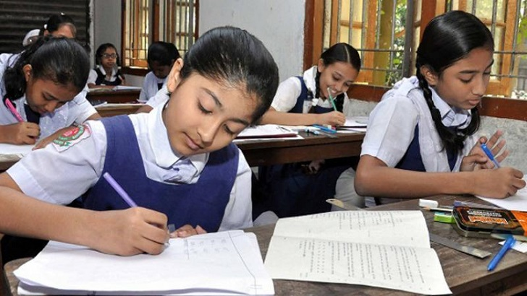
জোড়ায় কাজ
পাঠ্যাংশটুকু শুদ্ধ ও স্পষ্ট উচ্চারণে পড় --
পাঠ্যাংশটুকু থেকে যুক্তবর্ণ খুঁজে বের কর --

Slide 15
নিচের যুক্তবর্ণ গুলো ভেঙ্গে দেখাও এবং শব্দ সহ বাক্য তৈরি কর --
ল্প
ল+প
গল্প ,গল্পটি খুব সুন্দর ।
ষ্ক
ষ+ক
পরিষ্কার,দরকার পরিষ্কার এঁটেল মাটি ।
জ্ঞ
জ+ঞ
জিজ্ঞেস,মামাকে জিজ্ঞেস করলাম-এটা কিসের হাঁড়ি?

Slide 16
সঠিক উত্তরটি খাতায় লিখ ?
1.আমাদের সবচেয়ে প্রাচীন শিল্প হচ্ছে --
ক)চারুশিল্প
খ)মৃৎশিল্প
গ)কারুশিল্প
ঘ)দারুশিল্প
2.মৃৎশিল্পের সবচেয়ে প্রাচীন উপাদান হচ্ছে ---
ক)বাঁশ
খ)কাঠ
গ)পানি
ঘ)মাটি

Slide 17
দু:খিত উত্তর সঠিক হয় নাই
আবার চেষ্ঠা করুন

Slide 18
ধন্যবাদ উত্তর সঠিক হয়েছে
পরের প্রশ্ন

Slide 19
দলীয় আলোচনা
দল | প্রশ্ন | উত্তর
শাপলা
মৃৎশিল্প কী ?
গোলাপ
টেপা পুতুল কী ?
জবা
নকশা কী ?

Slide 20
মূল্যায়ন
নিচের যুক্তবর্ণ গুলো ভেঙ্গে দেখাও এবং শব্দ সহ বাক্য তৈরি কর -
যুক্তবর্ণ | ভেঙ্গে দেখাও | শব্দ | বাক্য তৈরি
ল্প
জ্ঞ
ন্দ

Slide 21
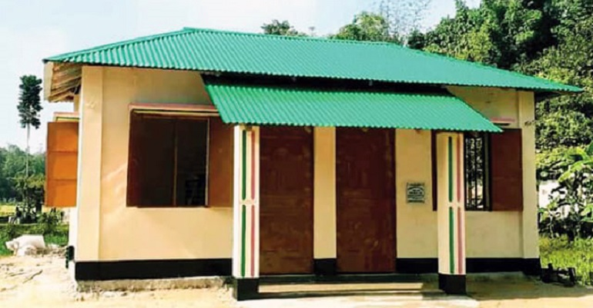
বাড়ির কাজ
নিচের যুক্তবর্ণ গুলো বাড়ি থেকে ভেঙ্গে আনবে এবং একটি করে শব্দ ও বাক্য তৈরি করবে -
ন্দ , জ্ঞ , ঞ্জ , ল্প ।

Slide 22
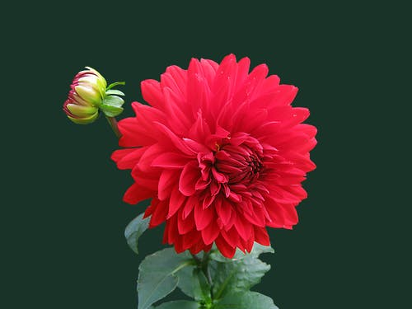
ধন্যবাদ , সবাই ভালো থেকো ।

